Slide 1
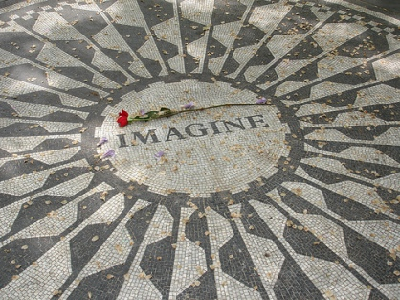
Explorando el
CENTRAL PARK
Usa el ratón

Slide 2
En el centro de la ciudad de Nueva York, entre los rascacielos de Manhattan, hay un parque enorme al cual lo llaman CENTRAL PARK. Este parque tiene una extensión de más de cincuenta cuadras , es tan grande que cuando se creó, en él se plantaron cinco millones de árboles, lo cual hace de varias secciones de este parque verdaderos bosques.
Por su contraste con los altos edificios que lo rodean, es una de las áreas verdes más atractivas del mundo entero.

Slide 4
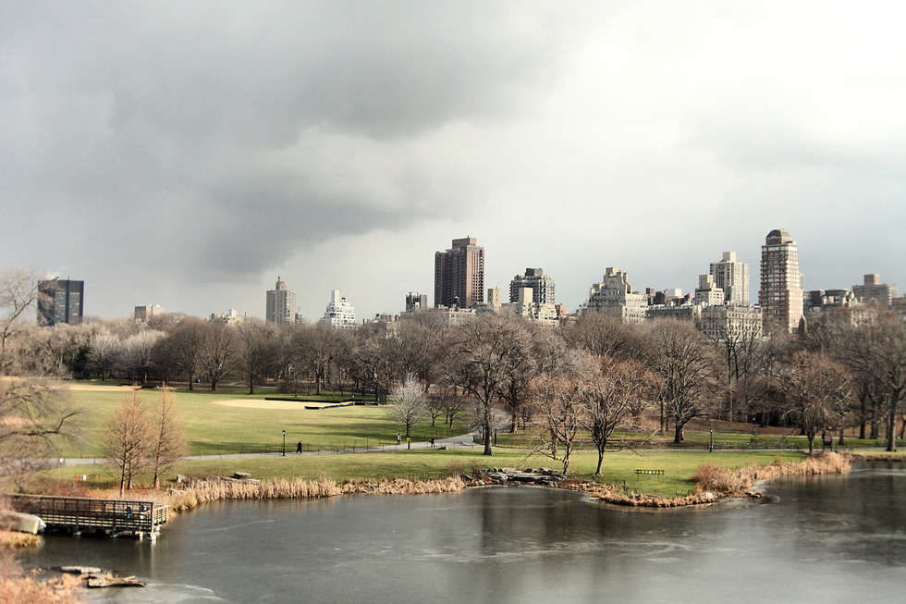

Slide 5
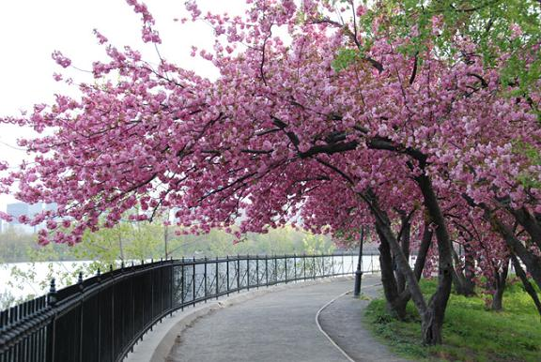

Slide 6
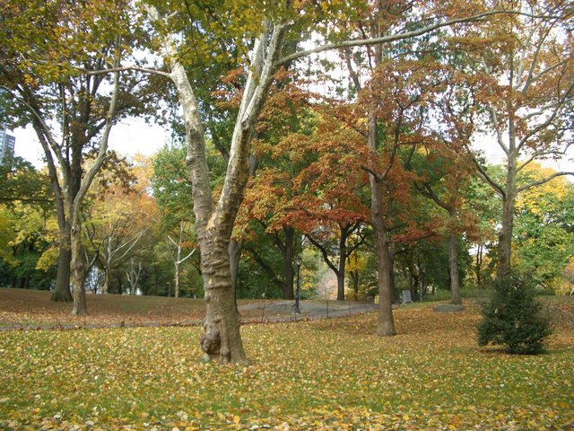

Slide 7
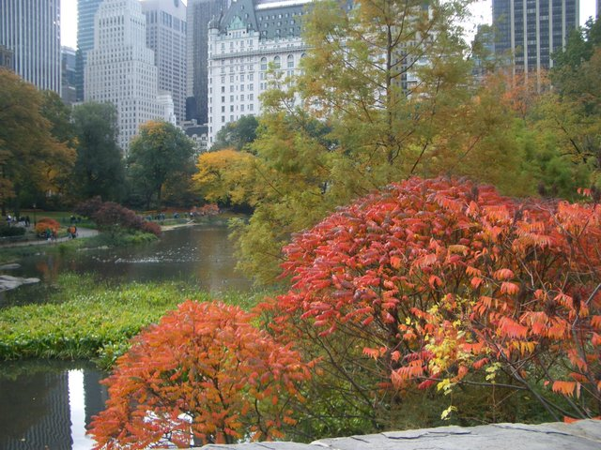

Slide 8
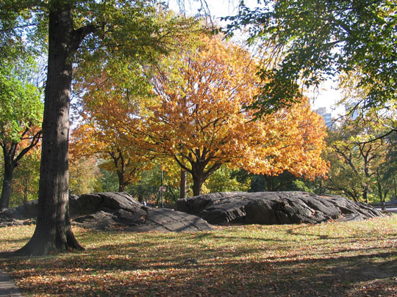

Slide 9
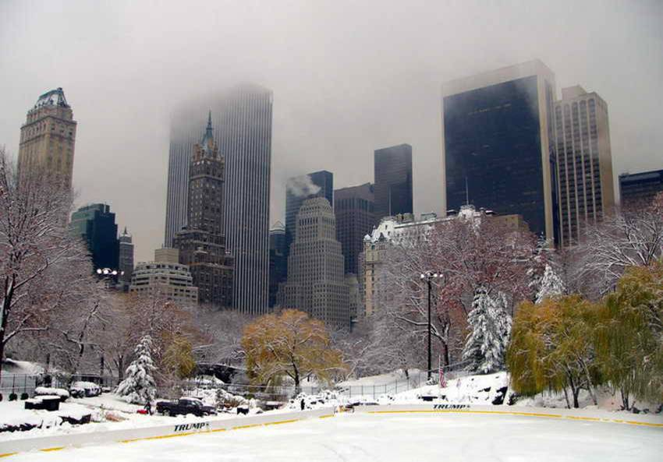
WOLLMAN RINK, pista de patinaje sobre hielo-

Slide 10
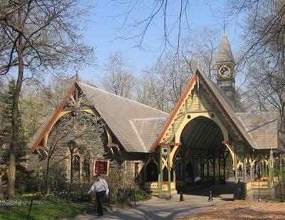
THE DAIRY . Este edificio de estilo victoriano, de piedra natural,
hoy es centro de información del parque.

Slide 11
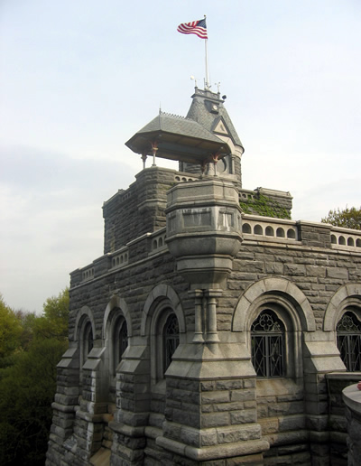
BELVEDERE CASTLE
Este castillo fue construido
en 1869 y usado para la ciudad de Nueva York como Observatorio Meteorológico.

Slide 12
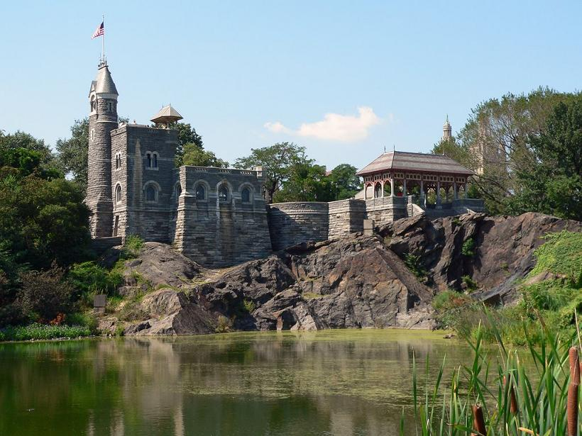
BELVEDERE CASTLE
Belvedere Castle

Slide 13
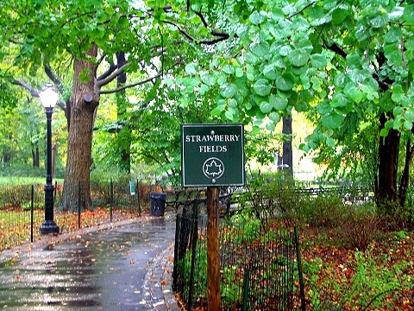
Strawberry Fields, esta zona del parque en forma de lágrima fue tributo de Yoko Ono a la memoria de John Lennon, fue diseñada como un espacio abierto, y ahora es un jardín internacional de la paz, con 161 especies de plantas (una por cada nación del globo)
como olmos escoceses, rosas, abedules y fresas.

Slide 14
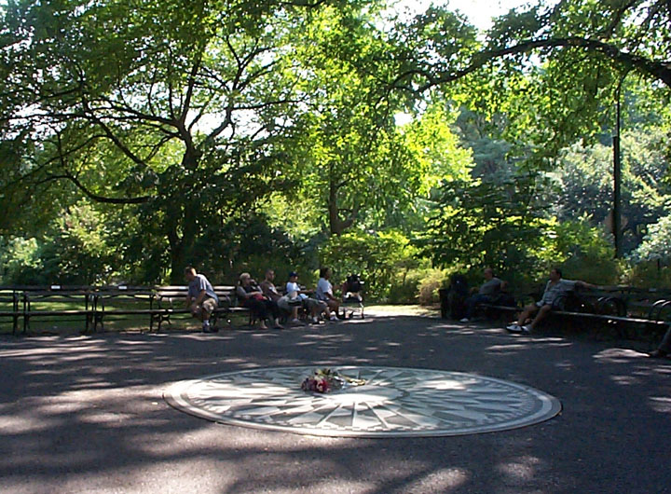
Los regalos para este homenaje llegaron de todo el mundo, la ciudad de Nápoles (Italia), donó un mosaico negro y blanco, una reproducción de un mosaico de Pompeya, con la palabra IMAGINE (la canción más famosa del artista).

Slide 15
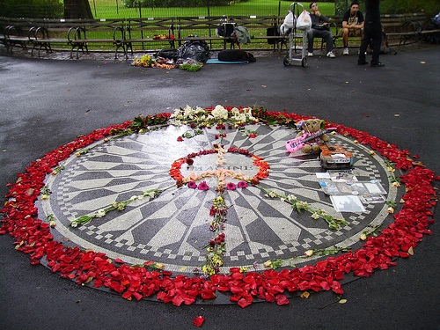

Slide 16
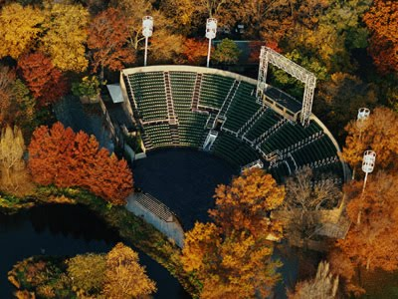
Delacorte Theater al aire libre, todos los veranos representan gratuitamente obras de Shakespeare y otros clásicos.
El teatro en forma de herradura tiene más de 1800 asistentes.

Slide 17
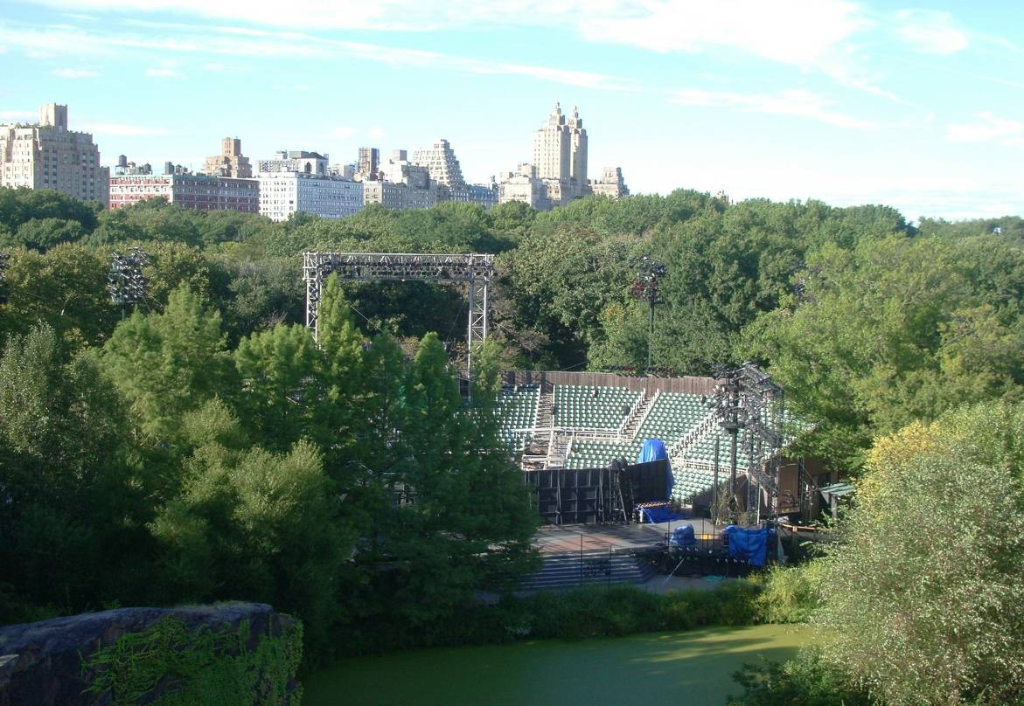

Slide 18
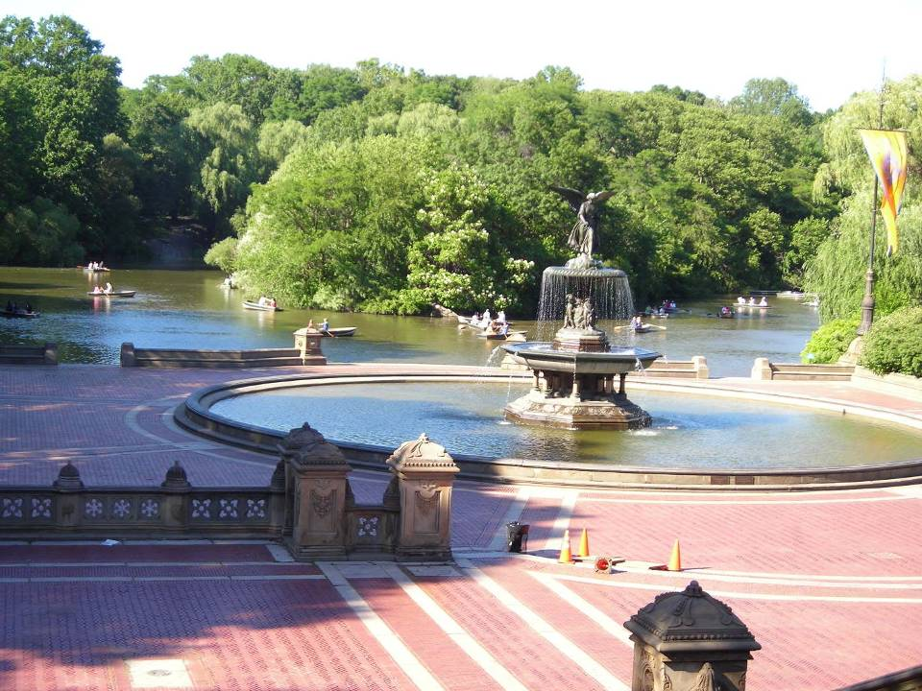
Bethesda Fountain and terrace

Slide 19
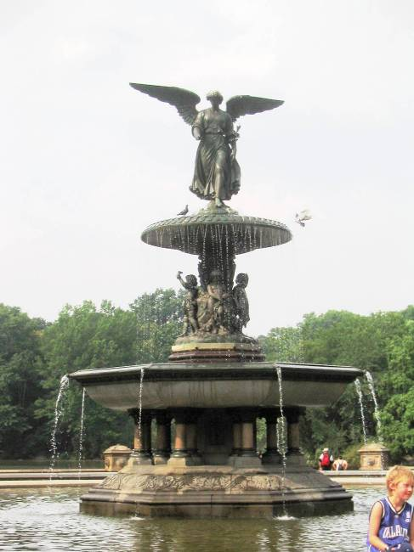
Bethesda Fountain and terrace
Es el corazón arquitectónico del parque, el elemento más solemne en el paisaje naturalista.
La fuente se inauguró en 1873 y la estatua del Angel de las Aguas, en 1842.
La bonita terraza da un toque de elegancia a este rincón del Central Park, uno de los mejores lugares para descansar.

Slide 20
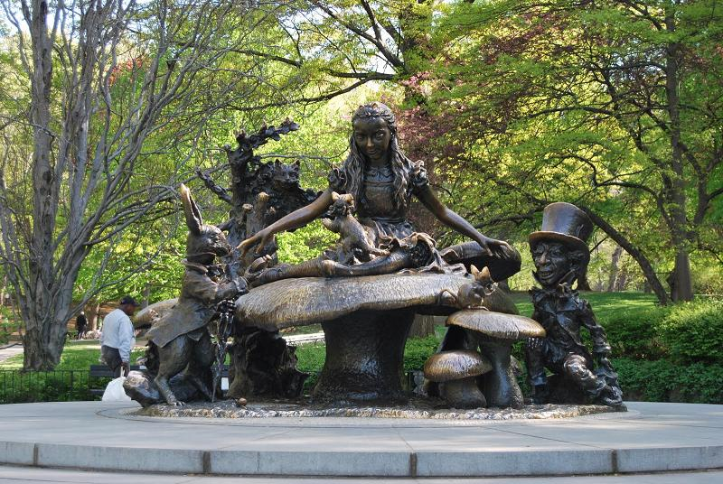
Monumento a ALICIA EN EL PAIS DE LAS MARAVILLAS y sus amigos

Slide 21
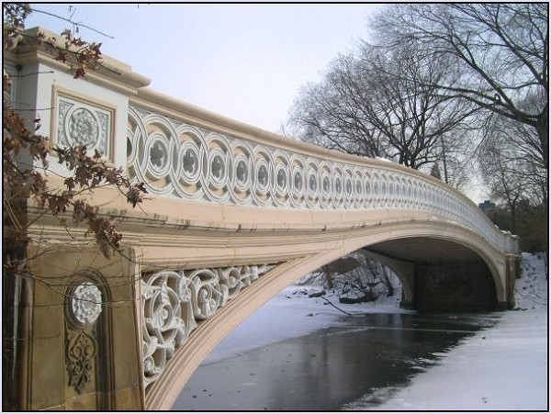
Bow Bridge es uno de los siete puentes de hierro forjado más originales y bonitos del parque, fue diseñado para unir las dos grandes secciones del lago

Slide 22
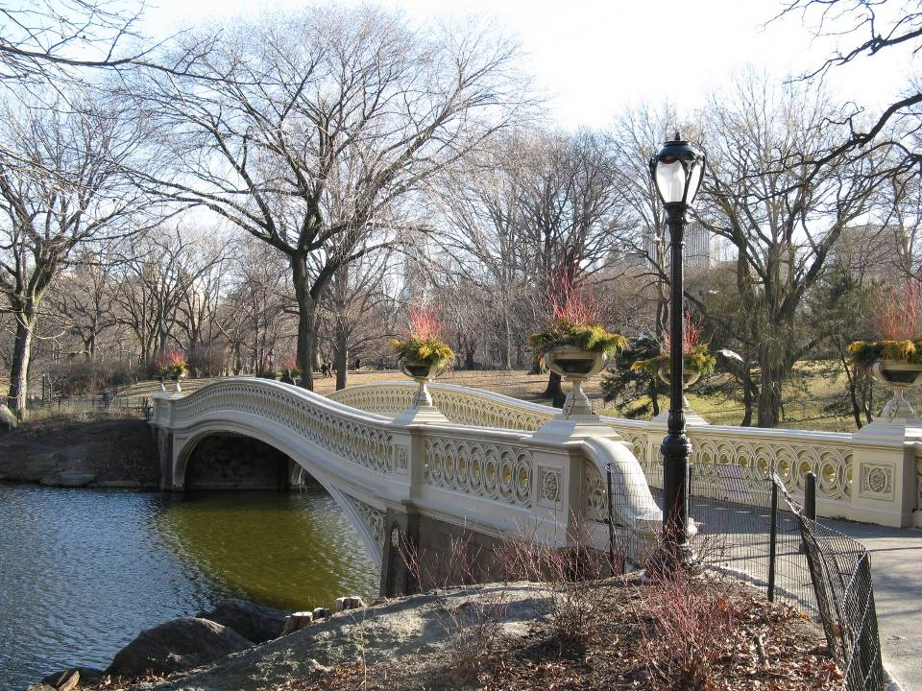

Slide 23
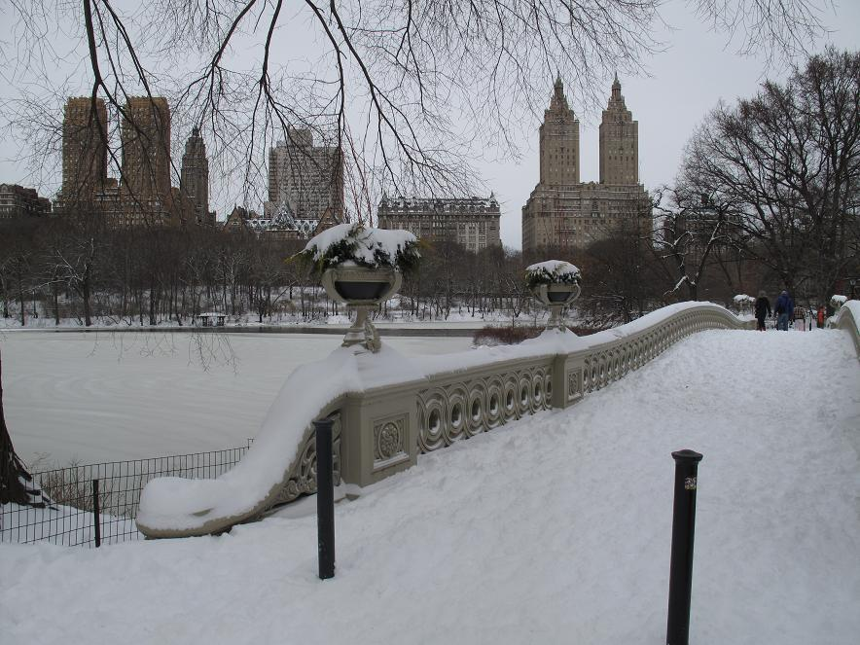

Slide 24
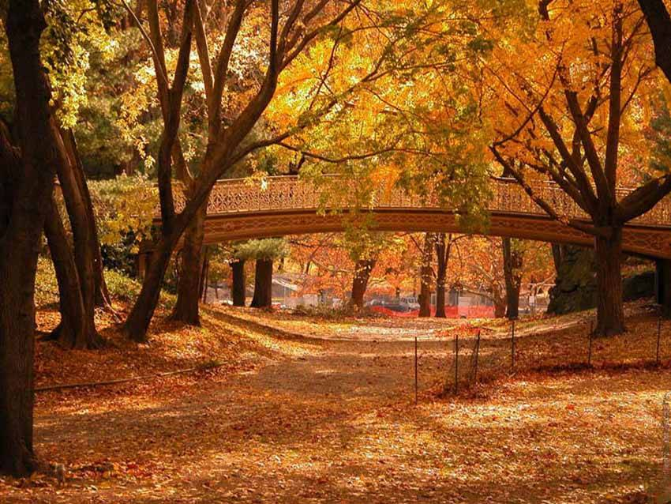
Otro de los puentes de hierro forjado

Slide 25
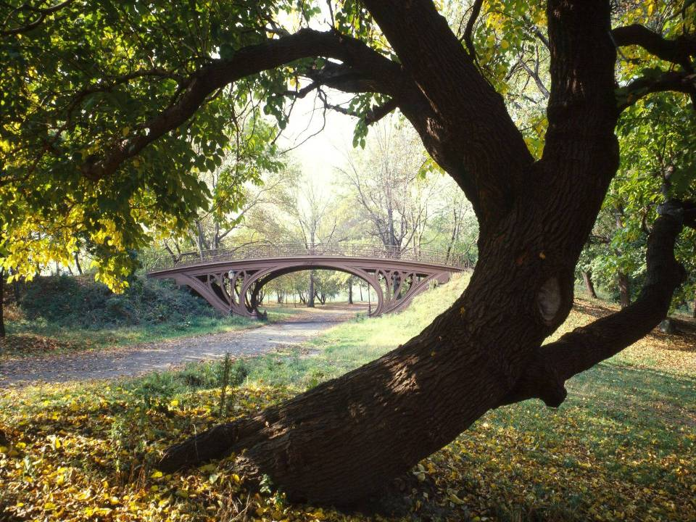

Slide 26
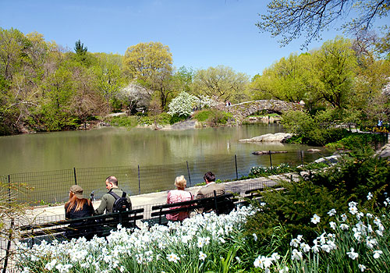
THE POND a unos metros de distancia del intenso ritmo de la ciudad, está este lugar de descanso llamado “el estanque”. Hombres y mujeres de nogocios toman una pausa para el almuerzo tranquilo, en los bancos que rodean el estanque.

Slide 27
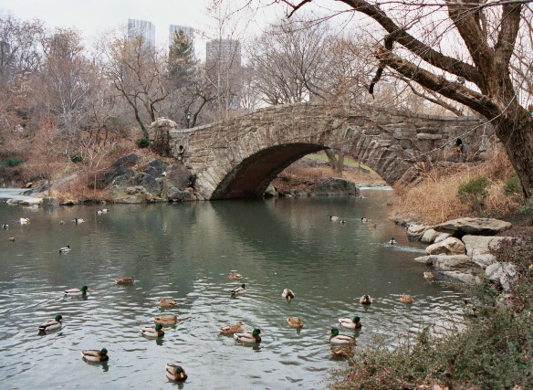
The pond

Slide 28
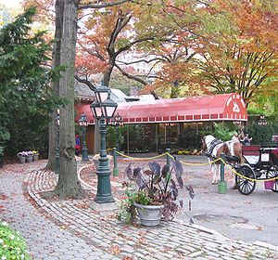
TAVERN ON THE GREEN , uno de los restaurantes más visitados por los neoyorquinos y turistas.

Slide 29
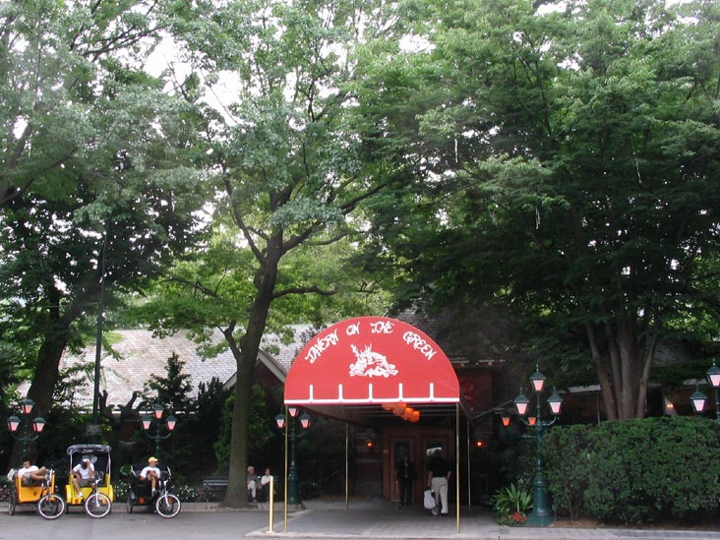
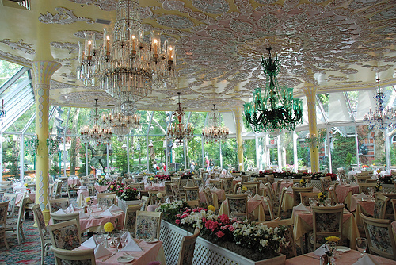

Slide 30
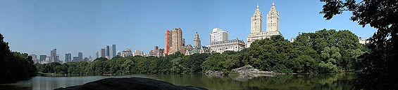
Fin
Grace

Slide 32



Accede a la sección que desees desde aquí:
Propia Creación
De la Red
Dedicatorias | Fechas Especiales | Graciosos
Historia y Arte | Lugares | Musicales
Naturaleza y Ciencias | Política | Reflexión
Religiosos | Románticos | Salud
Dedicatorias | Fechas Especiales | Graciosos
Historia y Arte | Lugares | Musicales
Naturaleza y Ciencias | Política | Reflexión
Religiosos | Románticos | Salud
Si deseas recibir pps periódicamente en tu correo electrónico subscríbete aquí:

